Slide 1
Laboratório Central Noel Nutels (LACEN-RJ)

Slide 2
Laboratório Central Noel Nutels (LACEN-RJ)’

Slide 3
Laboratório Central Noel Nutels (LACEN-RJ)
Laboratório de Vigilância em Saúde
Funções Públicas:
Diagnosticar e tipificar danos e contaminantes,
Quantificar e qualificar composição de produtos,
Medir intensidades,
Medir Extensão do dano ou contaminação;
Desenvolver e implantar técnicas e metodologias para novos patogênicos, substancias e contaminantes,
Georeferenciar ocorrências.

Slide 4
Laboratório Central Noel Nutels (LACEN-RJ)
Laboratório de Vigilância em Saúde
Àreas de conhecimento necessárias:
Análise Físico-química/produtos,
Química avançada,
Farmacologia,
Agronomia,
Antropozoonose,
Imunologia,
Infectologia
Virologia,
Biologia Molecular,
Parasitologia,
Microbiologia avançada.

Slide 5
Rede Estadual de Laboratórios de Saúde Pública - RELSP
Laboratório Central Noel Nutels (LACEN-RJ)
Abordagem Objetiva sobre a:
Dengue

Slide 6
Dengue
A evolução da doença
Notes:
Em 10 municípios do estado, houve mortes por dengue este ano. Foram 7 óbitos em Resende; 2 em Campos, Paraty e Porto Real; e 1 em Barra Mansa, Itatiaia, Piraí, Miracema, Quatis e Volta Redonda.

Slide 7
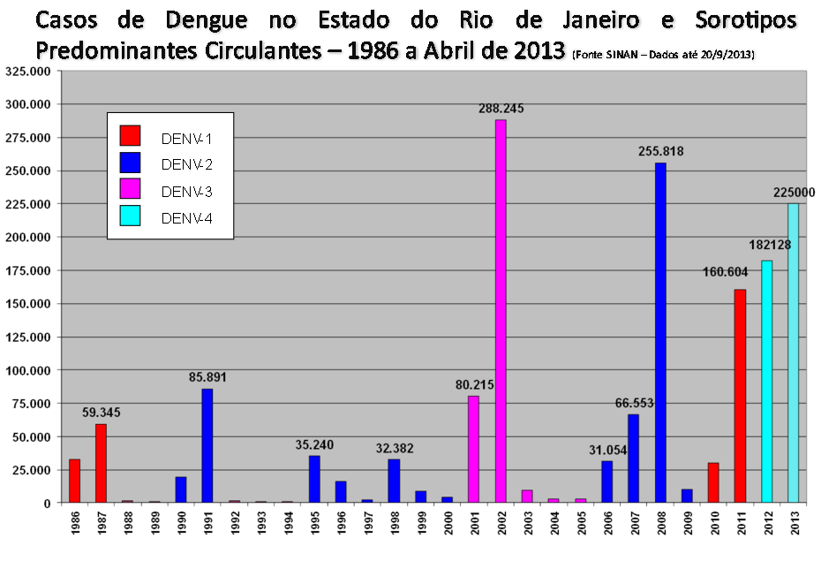
DENV_ 1/4
DENV_ 1
2014
2015

Slide 8
Rede Estadual de Laboratórios de Saúde Pública - RELSP
Descentralização das Analises Sorológicas para o Diagnostico da Dengue
Objetivos
Beneficiar os noventa e dois (92) municípios do Estado do Rio de Janeiro;
Disponibilizar o diagnostico sorológico em tempo hábil a população dos diversos municípios;
Incentivar a estruturação dos laboratórios polo regionais;
Integrar programas de controle de qualidade interlaboratoriais;
Capacitar tecnicamente os diversos municípios.
Equipar 18 Laboratórios municipais: freezer -70ºC, leitora automática,
lavadora automática universal;
1
Distribuição laboratorial
1
Início do Projeto 2007
3
3
1
4
1
3
1

Slide 9
Rede Estadual de Laboratórios de Saúde Pública - RELSP
Descentralização das Analises Sorológicas para o Diagnostico da Dengue
Cenário atual-2015
Status | Realizam Exame | Não Realizam exame | Qt | % | Total
Projeto totalmente implantado | 3 | 0 | 3 | 17 | 3
Equipamentos recebidos | 3 | 5 | 8 | 83 | 18
Em processo burocrático | 0 | 10 | 10
1
1
3
3
1
4
3
1
1

Slide 10
Tópicos para discussão:
Quais as dificuldades de aderência dos municípios?;
Qual o modelo devemos utilizar para aumentar a eficiências nas ações de assistência laboratorial para Dengue?;
Como aumentar a eficácia no uso dos recursos para
assistência a Dengue?

Slide 11
Rede Estadual de Laboratórios de Saúde Pública - RELSP
Laboratório Central Noel Nutels (LACEN-RJ)
Abordagem Objetiva sobre a:
Análises Microbiológicas em Água para Consumo Humano

Slide 12
Rede Estadual de Laboratórios de Saúde Pública - RELSP
Descentralização das Analises Microbiológicas em Água para Consumo Humano
Objetivos
Beneficiar os noventa e dois (92) municípios do Estado do Rio de Janeiro;
Incentivar os laboratórios polos regionais no monitoramento da qualidade da água;
Integrar programas de controle de qualidade interlaboratoriais;
Capacitar tecnicamente os diversos municípios;
Equipar dez (10) laboratórios municipais com: cabine de fluxo laminar, estufa incubadora tipo BOD,geladeira duplex, PHmetro portátil, turbidímetro portátil, medidor de cloro portátil, lâmpada UV, e receberá insumos para a realização da coleta de amostras e análises bacteriológicas;
Início do Projeto 2007

Slide 13
Rede Estadual de Laboratórios de Saúde Pública - RELSP
Descentralização das Analises Microbiológicas em Água para Consumo Humano
Cenário atual-2015
Status | Realizam Exame | Não Realizam exame | Qt | % | Total
Projeto totalmente implantado | 7 | 0 | 7 | 70 | 7
Equipamentos recebidos | 7 | 0 | 7 | 30 | 10
Em processo burocrático | 0 | 3 | 3

Slide 14
Tópicos para discussão:
Quais as dificuldades operacionais encontradas nos municípios?;
Quais os analíticos(Ex. Agrotóxico) podemos ampliar ?;
Como aumentar a eficácia no uso dos recursos ?

Slide 15
Laboratório Central Noel Nutels (LACEN-RJ)
Igor Couto da Cruz
Igor.lacenrj@gmail.com
21-2332-8597
21-2332-8606

Slide 19
